Slide 1
Пылевая плазма в области активного воздействия на ионосферу
Dust plasma in the region of active influence on the ionosphere

Slide 2
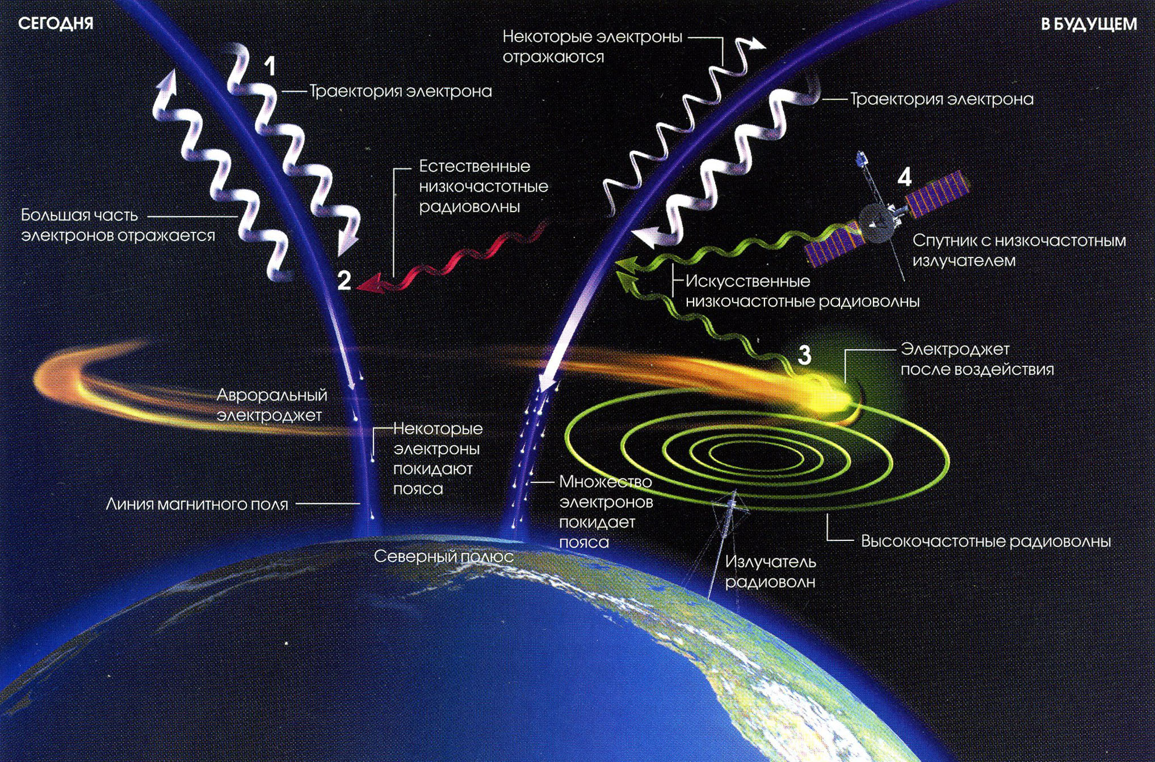
Сброс энергичных частиц из радиационных поясов Земли
Release of energetic particles from the Earth's radiation belts

Slide 3
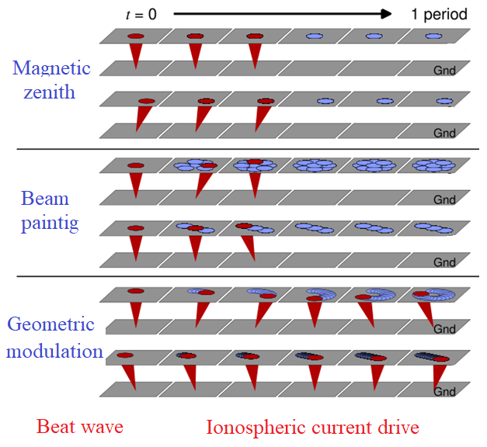
Нагревные технологии
Naval Research Laboratory 2020
Strong Amplification of ELF/VLF Signals in Space Using
Neutral Gas Injections From a Satellite Rocket Engine
Heating technologies

Slide 4
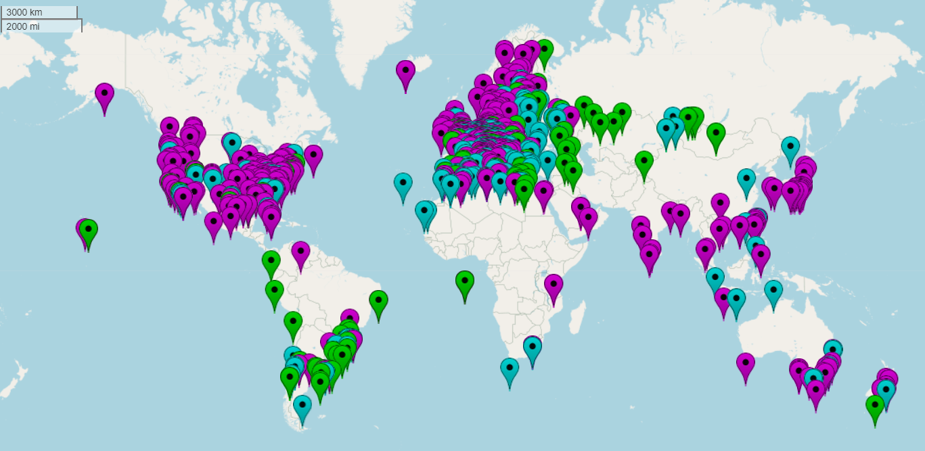
A NEW METHOD FOR RESEARCH ON MAGNETICALLY ORIENTED IONOSPHERIC INHOMOGENEITIES USING A PROGRAM OF RADIO-SYSTEM DETERMINATION. Geomagnetism and Aeronomy. 2020. Т. 60. № 2. С. 236-242.
EISCAT 14.12 .2021
Radar detection of meteors from the Geminid meteor shower along with artificial heating.
We would like to use the VHF radar and the heating facility to measure the incoming meteors from the Geminid meteor shower. Heating to be run 2 min ON/OFF cycle with frequency 5.423 MHz. Heater pointed at roughly 90-100 km over the VHF if possible.

Slide 5
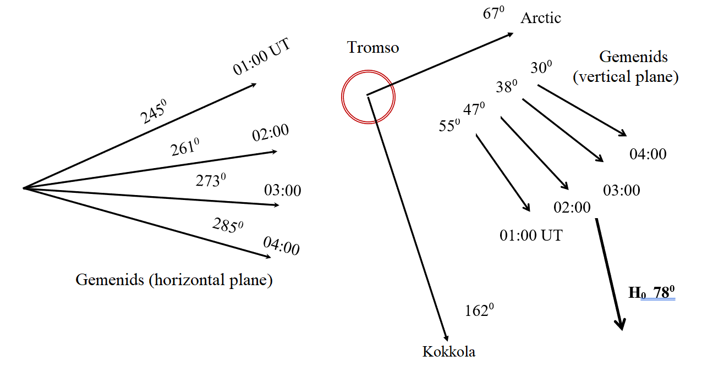
Выбор пунктов наблюдения
Selection of observation points

Slide 6
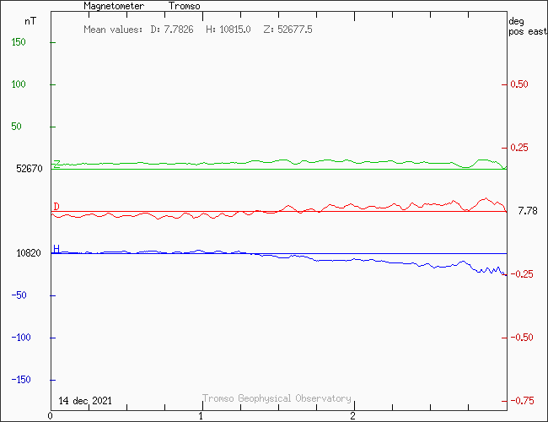
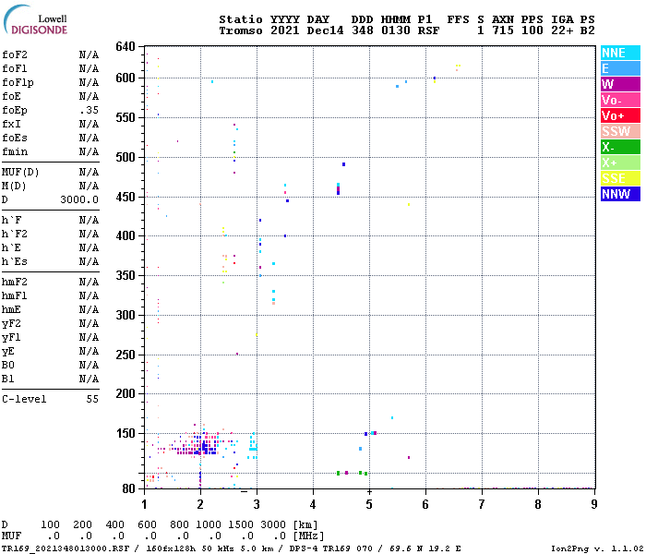
Геофизическая обстановка
Magnetic field
Ionosphere
Geophysical situation

Slide 7
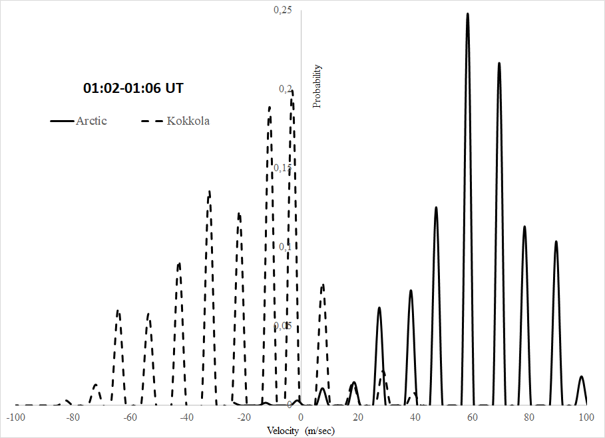
Распределение скоростей в начале эксперимента
Velocity distribution at the beginning of the experiment

Slide 8
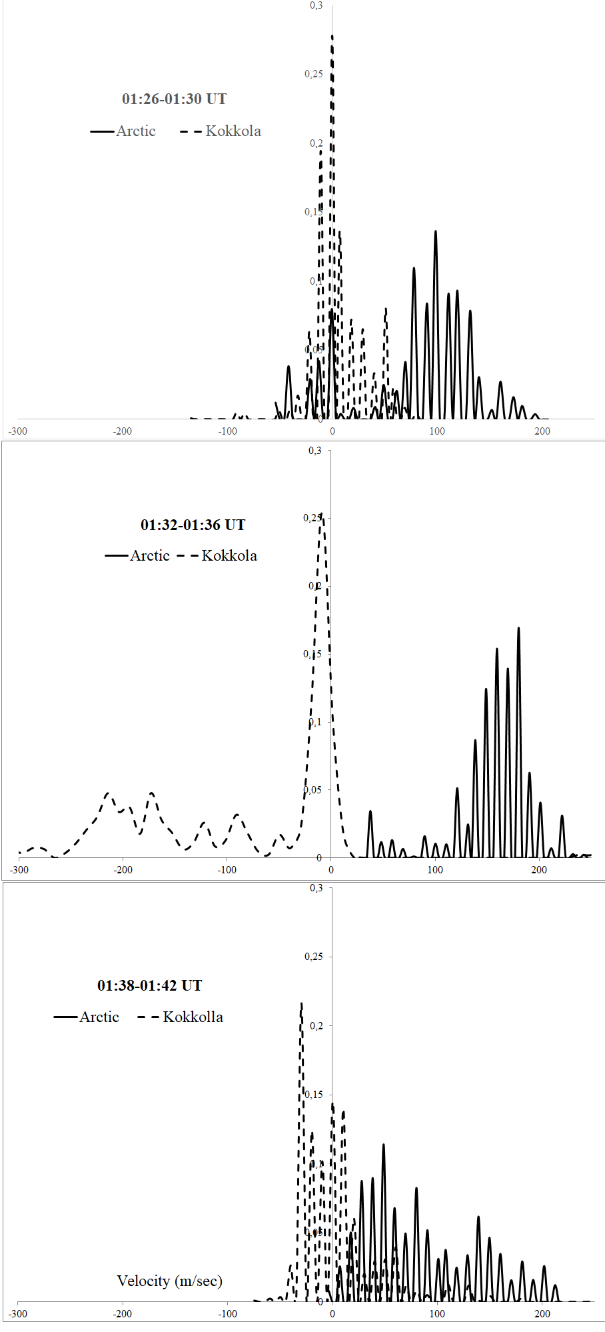
Distribution of speeds in a period of time
01:26-01:42 UT
Распределение скоростей в период времени
01:26-01:42 UT

Slide 9
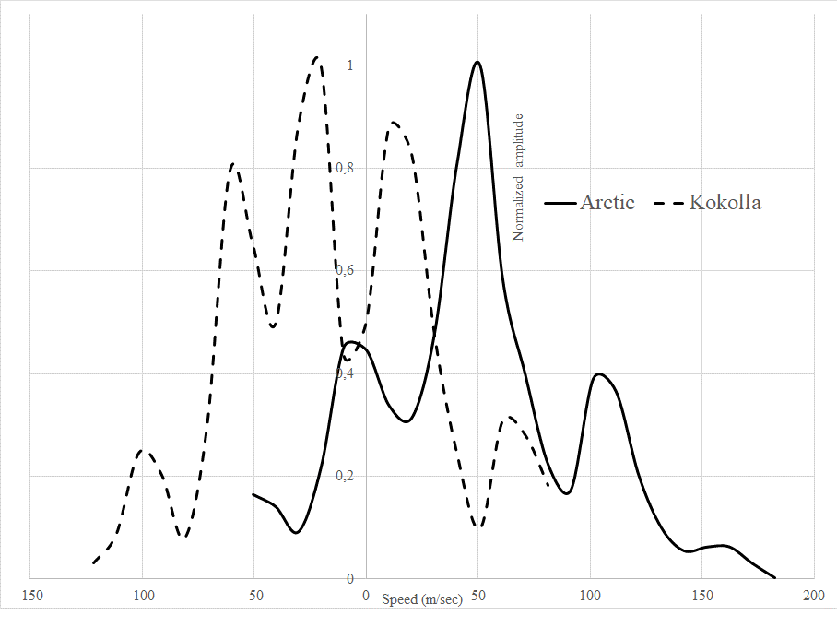
Vortex structures in heating cycle 01:02-01:06 UT
Вихревые структуры в цикле нагрева 01:02-01:06 UT
Aburjania, G.D., Kharshiladze, O.A., Chargazia, K.Z. Self organization of IGW structures in an inhomogeneous ionosphere: Nonlinear vortex structures. Geomagnetism and Aeronomy. 53(6), 750-760 (2013)

Slide 10
Выводы: 1. Наличие космической пыли в зоне активного воздействия на ионосферу приводит к существенному изменению динамических характеристик неоднородностей электронной концентрации. 2. В области воздействия присутствуют вихревые структуры, которые, скорее всего, приводят к дополнительным потерям нагревного излучения.
Concluding remarks
1. The presence of space dust in the region of active impact on the ionosphere leads to a significant change in the dynamic characteristics of irregularities of electron concentration.
2. Turbulence in the region of impact is characterized by the presence of vortex structures, which most likely lead to additional losses of heating radiation.

Slide 11
Доклад окончен. Спасибо за внимание!
The report is finished.
Thank you for your attention!

